Slide 1
Муниципально общеобразовательное учреждение средняя общеобразовательная школа № 18
УМК « Школа 2100»
Образовательная область: Филология
Тема: Наблюдение над словами, обозначающими действие предмета.
Учебное пособие: Бунеев Р.Н., Бунеева Е.В., Пронина О.В.
«Русский язык. 2 класс»
©Шагина О.С.
п. Октябрьский, 2011г.

Slide 2
Словарные слова: корова, собака, ворона. Слова-предметы: собака, корова, ворона. Слова-признаки: чёрная, серая, пёстрая. Третья группа слов: рычит, каркает, мычит.
На какие группы можно разделить слова?
Собака, чёрная, рычит, каркает, ворона, серая, пёстрая, мычит, корова.

Slide 3
Можно построить предложения: Чёрная собака рычит. Серая ворона каркает. Пёстрая корова мычит.
Как можно объединить данные слова?

Slide 4
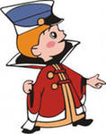
Собака что делает? Рычит. Ворона что делает? Каркает. Корова что делает? Мычит.
Проверь себя:

Slide 5
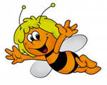
ПчЁлка Лети. Что делает пчёлка? Летит.
Игра «Покажи слово»

Slide 6
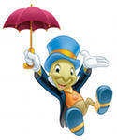
Работа по учебнику с. 62
Прав ли Вова, что слова жёлтый и желтеет отвечают на один и тот же вопрос?
На какой вопрос отвечает, слово желтеет?
-Что нужно сделать Вове, чтобы ответить на вопрос?
-Составьте предложения со словами жёлтый и желтеет. Запишите их.

Slide 7
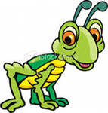
Что делает? Растёт. Что делает? Живёт. Что делает? Поёт. Что делает? Грызёт. Что делают? Стерегут.
Поставь вопрос к словам.

Slide 8
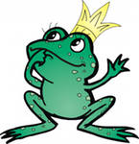
- На какие вопросы отвечают слова? - Что они обозначают? - Когда происходили эти действия? О тех действиях, которые произошли, мы будем спрашивать что делал? Что сделал?
После выполнения задания упр. 82, с.63 беседа по вопросам:

Slide 9
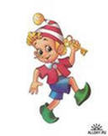
Физкультминутка

Slide 10
Проверь себя: Кто? Что делает?
Тигр
Кот
Мышка
Лягушка
Щенок
Воробей
рычит
мяукает
пищит
квакает
чирикает
скулит

Slide 11
- С какой группой слов начали знакомиться? - Как их называют? - Приведите примеры таких слов.
Итоги:

Slide 12
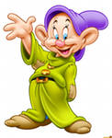
Спасибо за внимание!

